Slide 1
DESENVOVIMENTO WEB
AULA 5
03/09/2024

Slide 2
FATEC Prof. Francisco de Moura - JACAREÍ
DSM – 1º SEMESTRE 2024-2
PROGRAMAÇÃO WEB I
PROF. CLÁUDIO GOMES
claudio.gomes5@fatec.sp.gov.br

Slide 3
OBJETIVOS:
I. Formulários HTML:
Campo de entrada;
Radio button;
Checkbox;
Textarea;
Select.

Slide 4
Formulários HTML:
O elemento <form> é um envoltório para os elementos que compõem um formulário, tais como, campos de entrada <input>, campos de seleção <select>, campo para entrada de texto com várias linhas <textarea> e botões <button>.
Para fazer as páginas HTML utilizaremos o VS Code. Porém, os arquivos HTML podem ser salvos em qualquer editor de texto do seu computador que aceita salvar nas extensões html ou htm.
O elemento <input> é usado para criar diferentes tipos de marcação, a diferença está no valor do atributo type.
Campo de entrada
O elemento <input type="text" id="nome" name="nome"> cria um campo de entrada do tipo texto. O atributo type assume o valor padrão text, mas existem outros valores possíveis, tais como, number, email password etc.

Slide 5
Formulários HTML:
Apesar do elemento <input> receber vários atributos opcionais, aqui estão os mais relevantes:
value: recebe o valor inicial do campo de entrada. No exemplo a seguir o campo cidade inicia com o valor Jacareí;
id: recebe um valor usado como identificador para o elemento no DOM. Este valor precisa ser único no DOM, ou seja, não pode ter outro elemento no documento com o mesmo valor;
name: nome do campo de entrada. Ele é enviado junto com os dados do formulário ao fazer uma submissão para o servidor. No exemplo a seguir os atributos id e name possuem os mesmos valores, porém eles podem receber valores distintos.
O elemento <label> (rótulo) representa uma legenda para um elemento da página. O atributo for, em <label for="nome">, recebe o id (identificador) de outro elemento do formulário. A vantagem de ter o label vinculado a um campo de entrada é que ao clicar no label o cursor será colocado no campo de entrada. Como exemplo, <label for="nome">Nome:</label> o label está vinculado ao campo de entrada <input type="text" id="nome" name="nome"> através do atributo for.

Slide 6

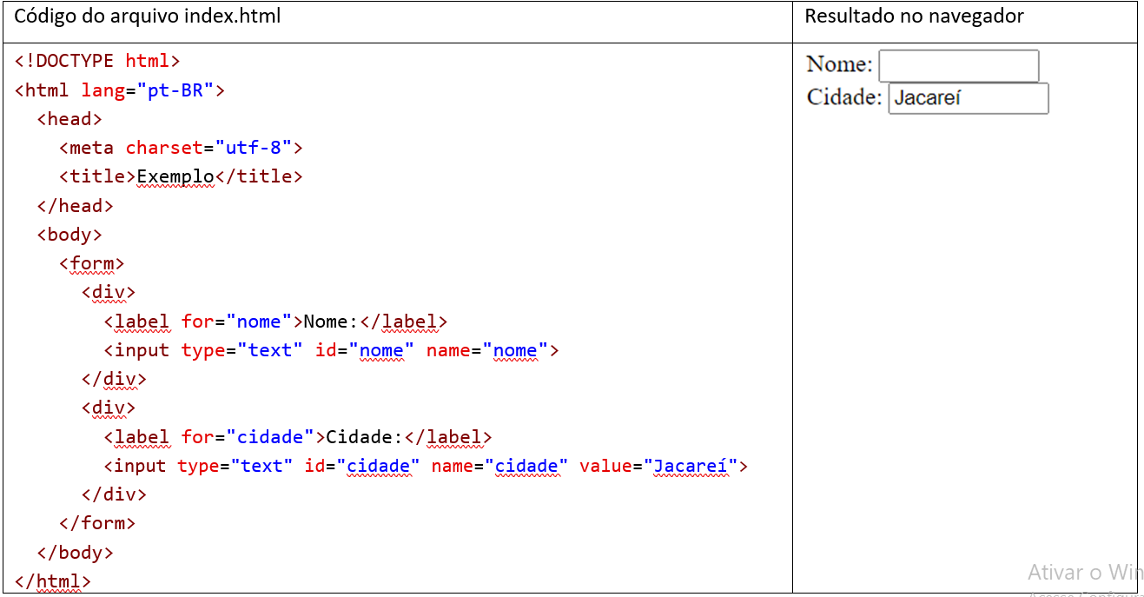
Formulários HTML:

Slide 7
Formulários HTML:
O elemento <button> cria um botão. O botão dentro do formulário faz os campos do formulário serem enviados para o recurso de destino. Como no exemplo a seguir não temos um destino, então a página é recarregada e os campos do formulário serão colocados como parâmetros no final da URL:
file:///D:/aulas/index.html?nome=Ana+Maria&cidade=Jacareí
Interrogação: indica que tudo à sua direita são parâmetros;
Parâmetro: cada parâmetro é formado por name=value. Nesse exemplo, nome e cidade são os nomes dos parâmetros e Ana Maria e Jacareí são os valores dos parâmetros. Observe que o conteúdo do atributo name será o nome do parâmetro <input type="text" id="nome" name="nome">, por este motivo temos de fornecer o atributo name na marcação que possui um campo de entrada de formulário;
&: delimitador de parâmetros. Nesse exemplo, o & indica que terminou o parâmetro nome e começou o parâmetro cidade.

Slide 8
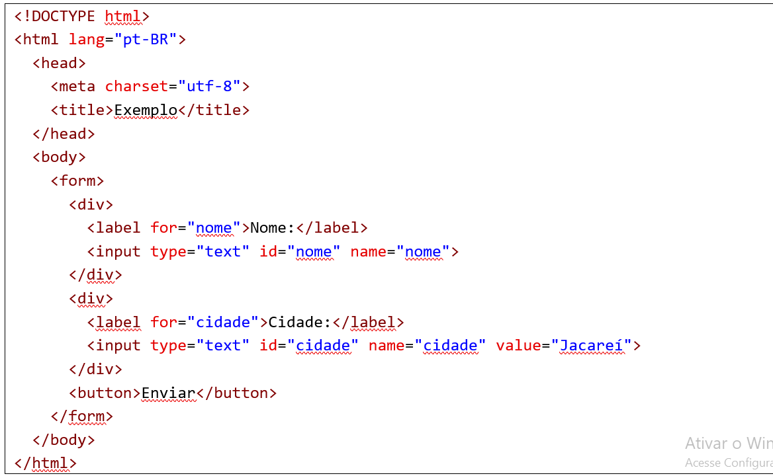
Formulários HTML:

Slide 9
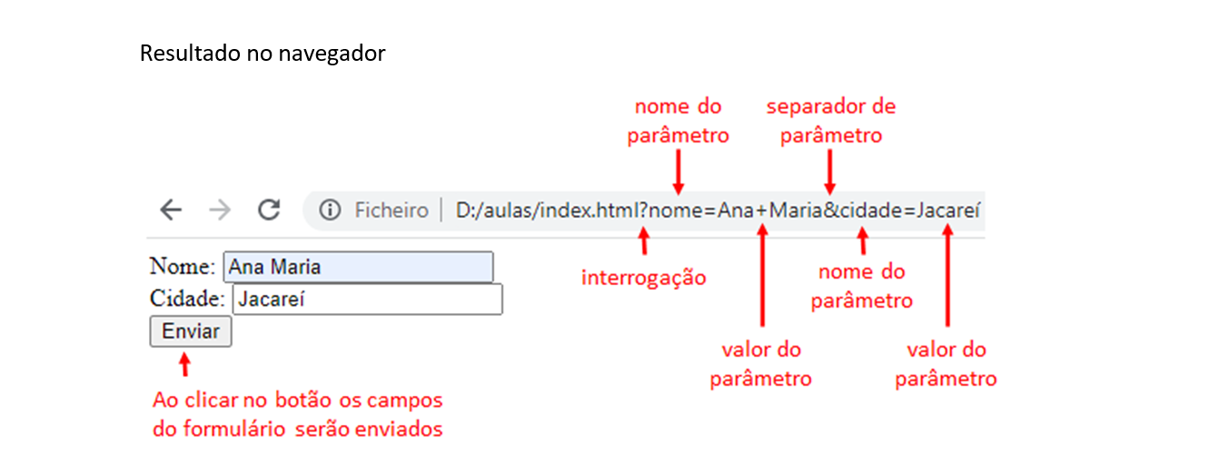
Formulários HTML:

Slide 10
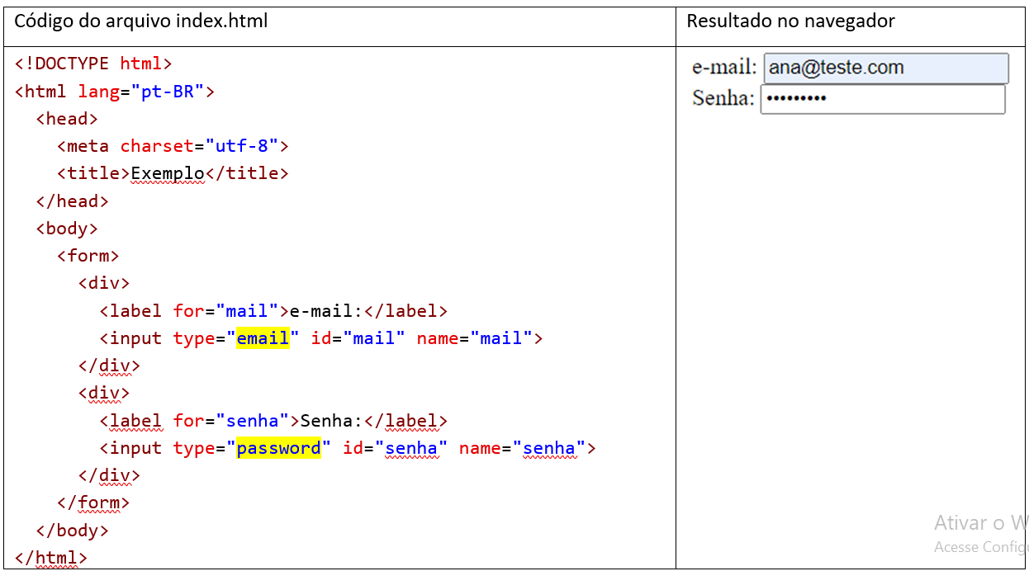
Formulários HTML:
O comportamento do elemento <input> varia de acordo com o valor do atributo type. No exemplo a seguir usou-se os valores email e password (senha).

Slide 11
Formulários HTML:
O atributo opcional disabled pode ser utilizado em todos os itens do <form> para indicar que o item não está disponível para interação. O atributo disabled recebe um valor booleano true ou false. Como exemplo, adicione este atributo no elemento a seguir:
<input type="email" id="mail" name="mail" disabled>

Slide 12
Formulários HTML:
Radio button
O elemento <input> com o atributo type com valor radio é usado para criar um botão de escolha.
Atributos do elemento radio button:
value: define o valor a ser enviado por este item ao enviar os dados do formulário. O atributo value possui o mesmo sentido em qualquer campo de entrada do formulário;
checked: usado para indicar que o elemento está selecionado por padrão ao carregar a página no navegador. No exemplo a seguir a opção Banana estará selecionada por padrão;
name: usado para criar um grupo de escolha, apenas um botão de escolha no grupo pode estar selecionado a cada momento. Botões de escolha que têm o mesmo valor para o atributo name estão no mesmo "grupo de botões de escolha". No exemplo a seguir, existem dois grupos de escolha formados pelos atributos name="fruta" e name="verdura".

Slide 13
Formulários HTML:
O elemento <fieldset> é usado para agrupar elementos dentro de um formulário web. O <fieldset> define uma moldura envolta dos elementos agrupados. O elemento <fieldset> recebe como conteúdo opcional o elemento <legend> . O elemento <legend> define um rótulo para o componente <fieldset>.

Slide 14
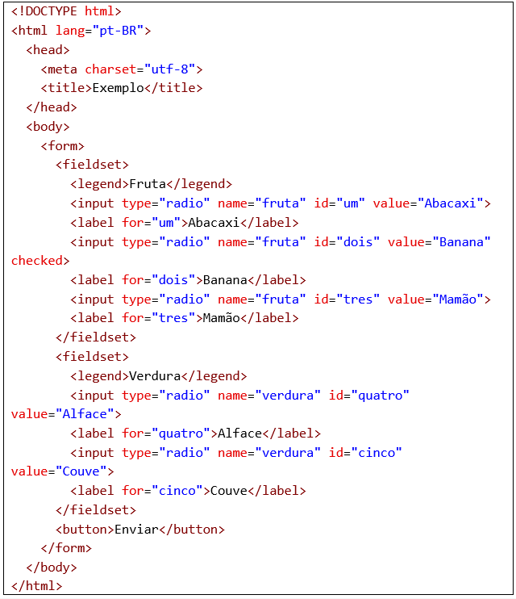

Slide 15
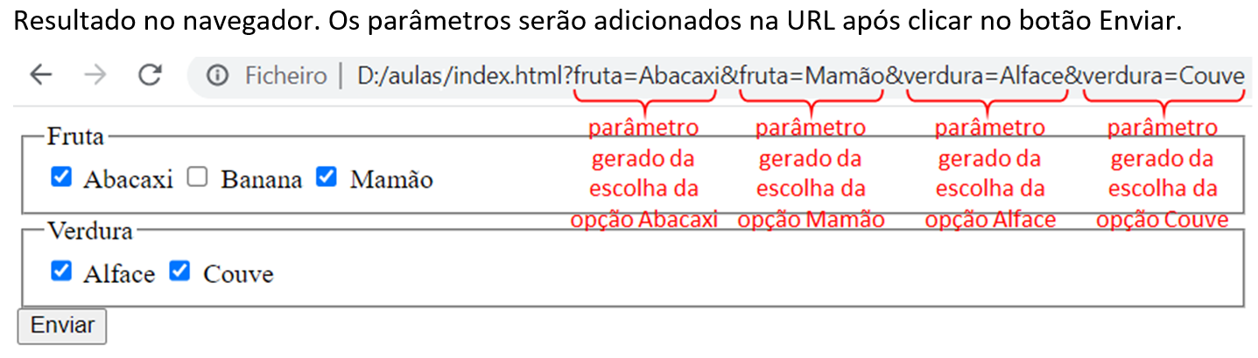
Formulários HTML:

Slide 16
Formulários HTML:
Textarea
O elemento <textarea> cria uma caixa de texto com várias linhas, útil quando o usuário precisa informar um texto extenso.
Atributos do elemento textarea:
rows e cols: define o tamanho exato do textarea;
maxlength: quantidade máxima de caracteres aceitos no textarea;
name: nome do campo de entrada.
Código do arquivo index.html. O elemento <textarea> precisou ser colocado como conteúdo de uma <div> pelo fato do <textarea> não formar bloco, ou seja, ele é inline (na linha – acompanha o fluxo):

Slide 17
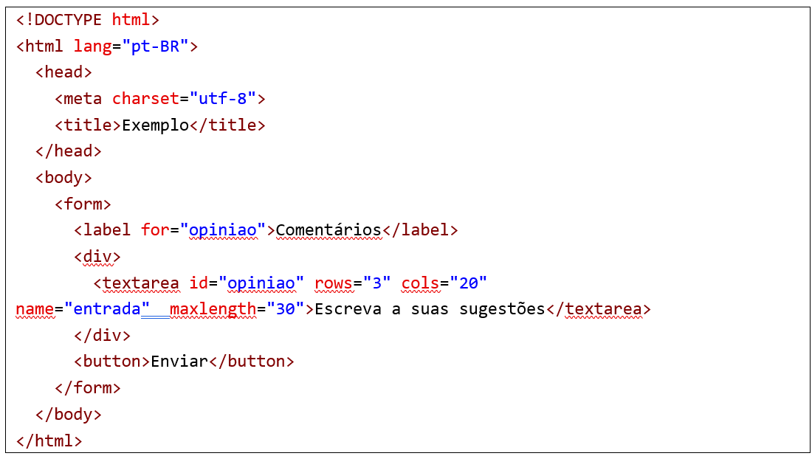
Formulários HTML:

Slide 18
AULA 3 – FIM DA PARTE 1

Slide 19
Formulários HTML:
Select
O elemento <select> cria um menu de opções. As opções do menu são representadas pelo elemento <option>.
Atributos do elemento textarea:
size: define o número de linhas visíveis na caixa de listagem (list box). No exemplo a seguir o segundo list box exibe 4 opções ao mesmo tempo por causa do atributo size="4";
multiple: este atributo booleano indica que podem ser selecionadas várias opções. Se não for especificado, apenas uma opção poderá ser selecionada de cada vez. No exemplo a seguir podem ser selecionadas várias opções por causa do atributo multiple com valor true;
name: nome do campo de entrada.

Slide 20
Formulários HTML:
O elemento <option> é usado para criar um item no list box do elemento <select>. Atributos do elemento option:
selected: atributo booleano que indica se a opção está selecionada inicialmente;
value: possui o valor do item de seleção. No exemplo a seguir ao clicar no botão enviar serão adicionados os seguintes parâmetros na URL: index.html?fruta=laranja&verdura=brócolis&verdura=couve. Observe que foram usados os valores do atributo value do item <option>.

Slide 21
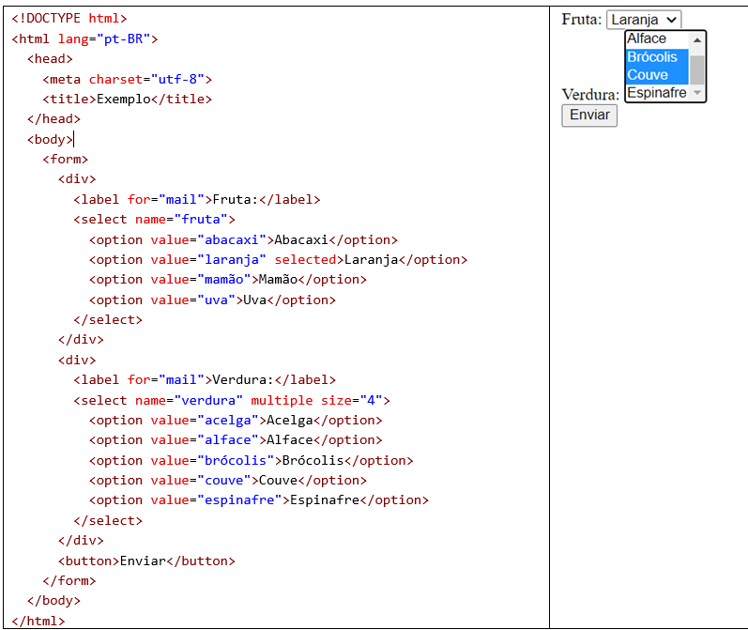
Formulários HTML:

